Slide 1

TOÁN 8
Tập 2
Chương VIII
Bài 9: Hình đồng dạng - Tiết 1

Slide 2



Slide 3

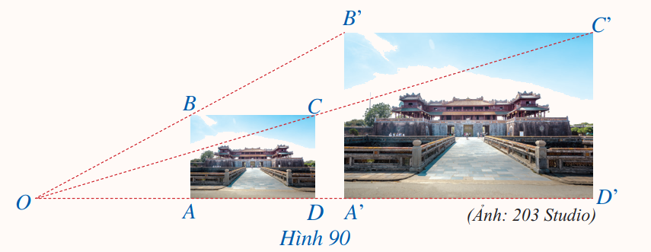

Hình 90 mô tả hai bức ảnh cùng chụp Ngọ Môn (Hoàng Thành Huế) nhưng có kích thước khác nhau.
Hai bức ảnh trong Hình 90 giống hệt nhau nhưng có kích thước to nhỏ khác nhau gợi nên những hình có mối liên hệ gì?

Slide 4


Slide 5


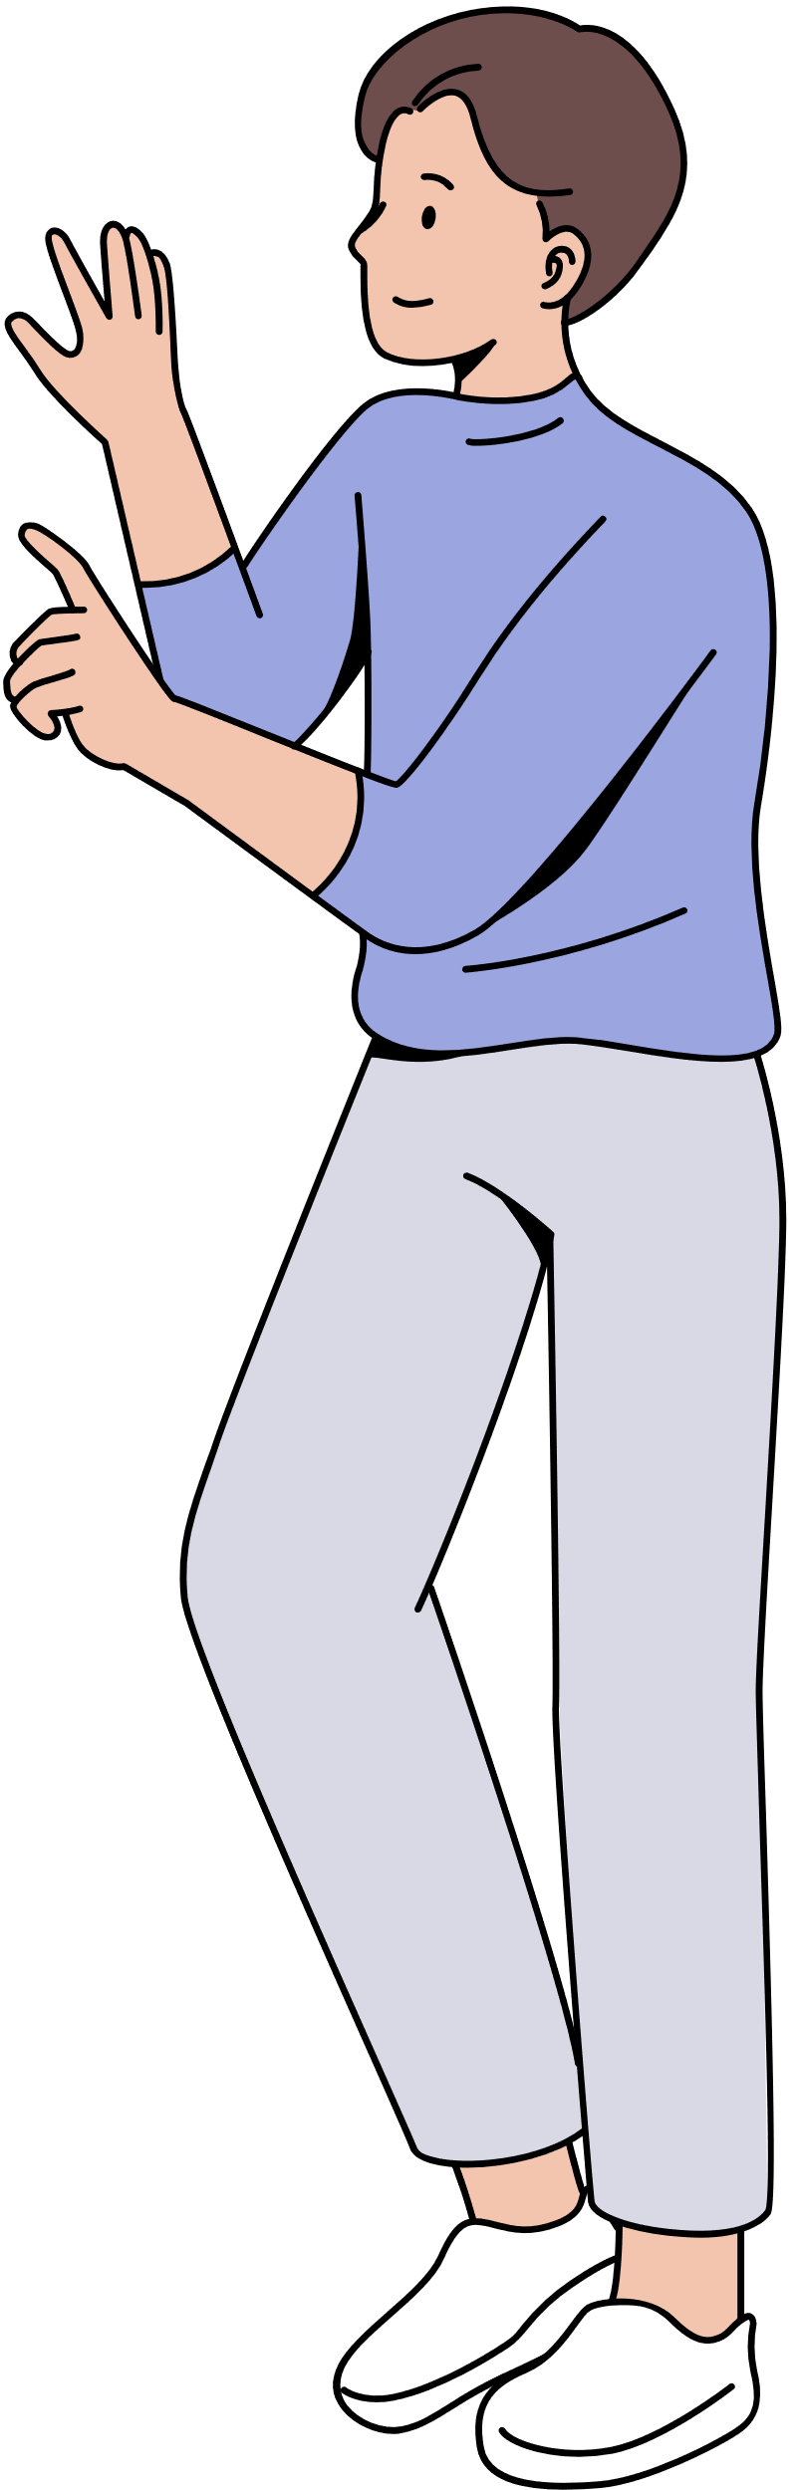
NỘI DUNG BÀI HỌC
1
Hình đồng dạng phối cảnh (Hình vị tự)
2
Hình đồng dạng

Slide 6
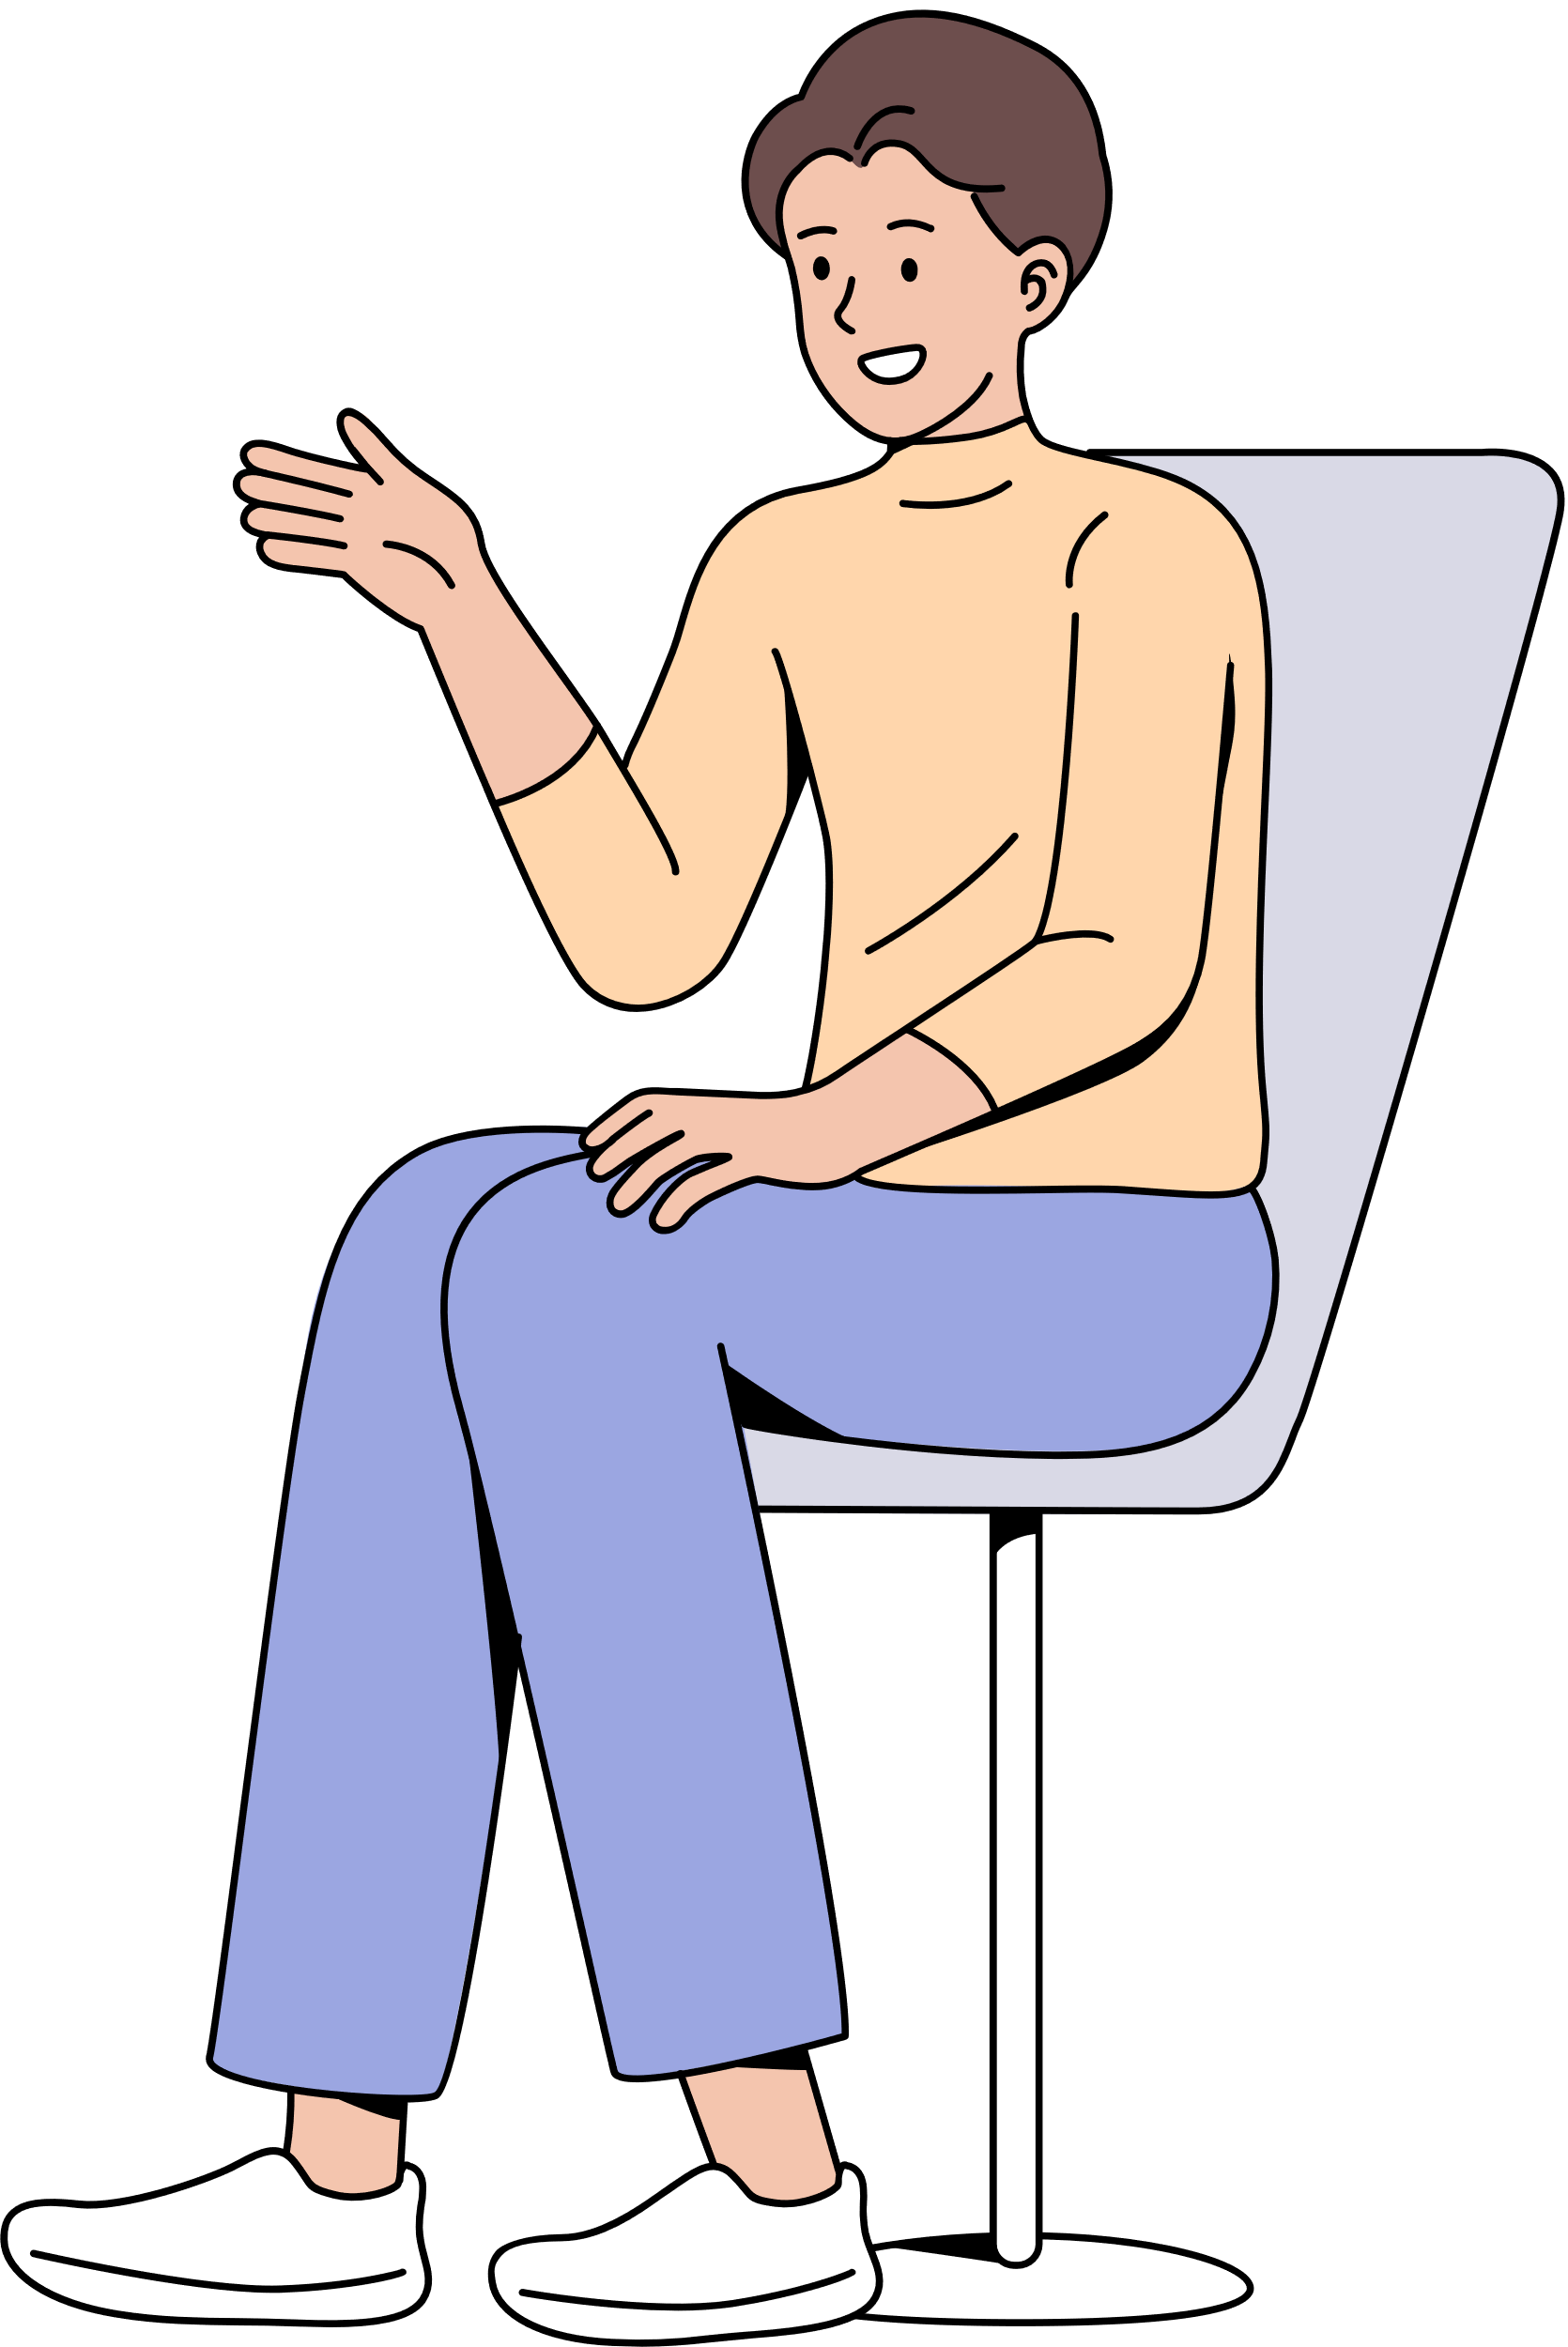
1. HÌNH ĐỒNG DẠNG
PHỐI CẢNH
(HÌNH VỊ TỰ)

Slide 7
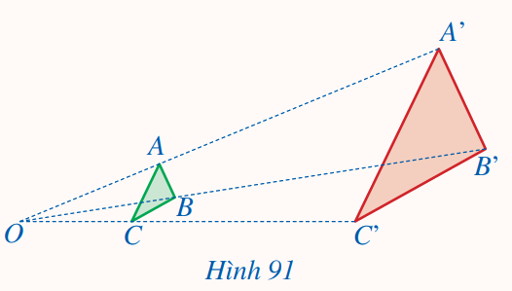
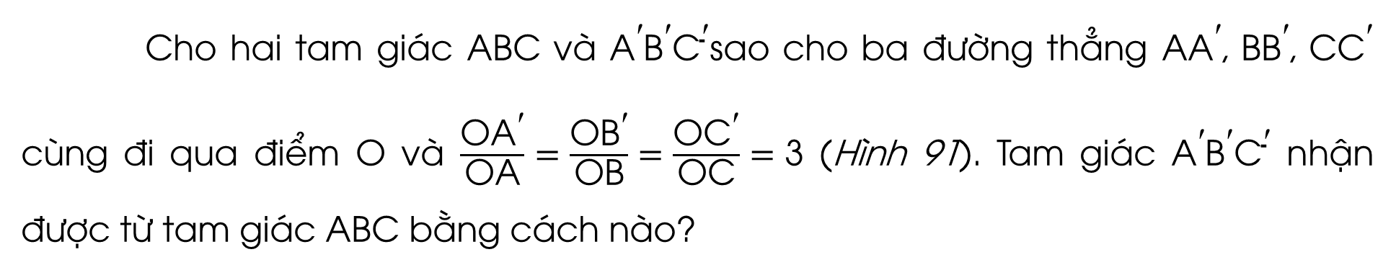
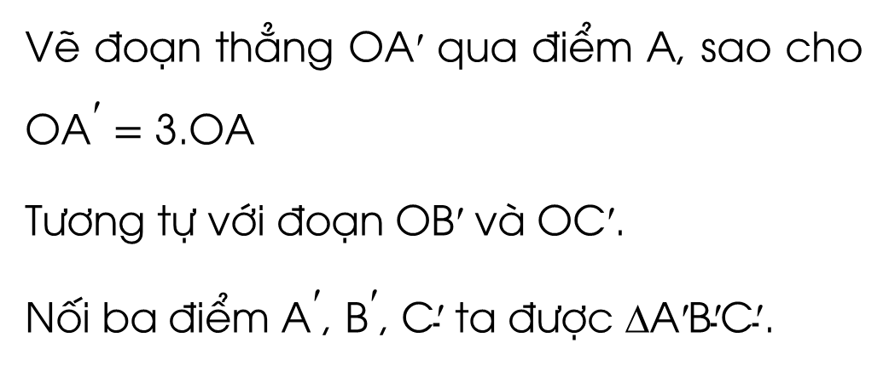
Cho hai tam giác $\text{ABC}$ và ${\text{A}}^{\text{′}}{\text{B}}^{\text{′}}{\text{C}}^{\text{′}}$sao cho ba đường thẳng $\text{A}{\text{A}}^{\text{′}}\text{, }\text{B}{\text{B}}^{\text{′}}\text{, }\text{C}{\text{C}}^{\text{′}}$ cùng đi qua điểm $\text{O}$ và $\frac{{\text{OA}}^{\text{′}}}{\text{OA}}=\frac{{\text{OB}}^{\text{′}}}{\text{OB}}=\frac{{\text{OC}}^{\text{′}}}{\text{OC}}=\text{3}$ (Hình 91). Tam giác ${\text{A}}^{\text{′}}{\text{B}}^{\text{′}}{\text{C}}^{\text{′}}$ nhận được từ tam giác $\text{ABC}$ bằng cách nào?
HĐ1
Giải
Vẽ đoạn thẳng $\text{OA}\text{′}$ qua điểm $\text{A}$, sao cho $\text{O}{\text{A}}^{\text{′}}=\text{3.}\text{OA}$
Tương tự với đoạn $\text{OB}\text{′}$ và $\text{OC}\text{′}$.
Nối ba điểm ${\text{A}}^{\text{′}}\text{, }{\text{B}}^{\text{′}}\text{, }\text{C}\text{′}$ ta được $\text{∆}\text{A}\text{′}\text{B}\text{′}\text{C}\text{′}$.

Slide 8
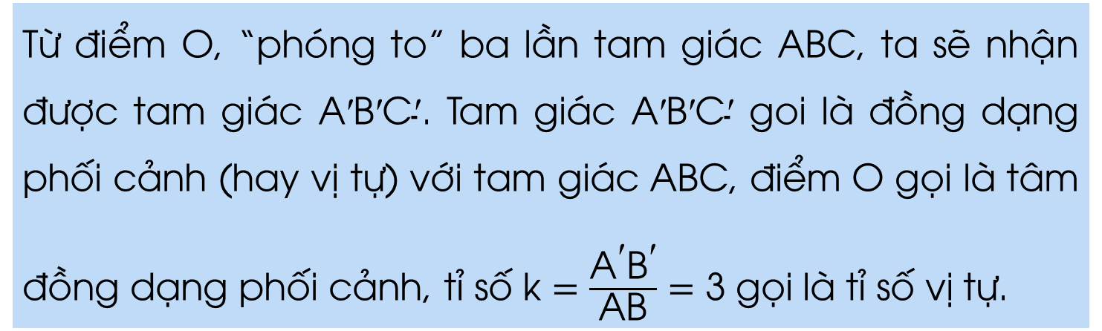
Nhận xét
Từ điểm $\text{O}$, “phóng to” ba lần tam giác $\text{ABC}$, ta sẽ nhận được tam giác $\text{A}\text{′}\text{B}\text{′}\text{C}\text{′}$. Tam giác $\text{A}\text{′}\text{B}\text{′}\text{C}\text{′}$ goi là đồng dạng phối cảnh (hay vị tự) với tam giác $\text{ABC}$, điểm $\text{O}$ gọi là tâm đồng dạng phối cảnh, tỉ số $\text{k}=\frac{{\text{A}}^{\text{′}}{\text{B}}^{\text{′}}}{\text{AB}}=\text{3}$ gọi là tỉ số vị tự.

Slide 9
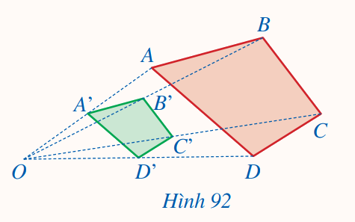
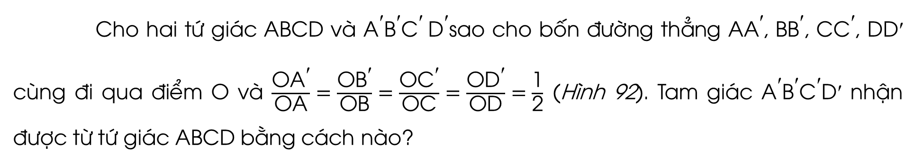
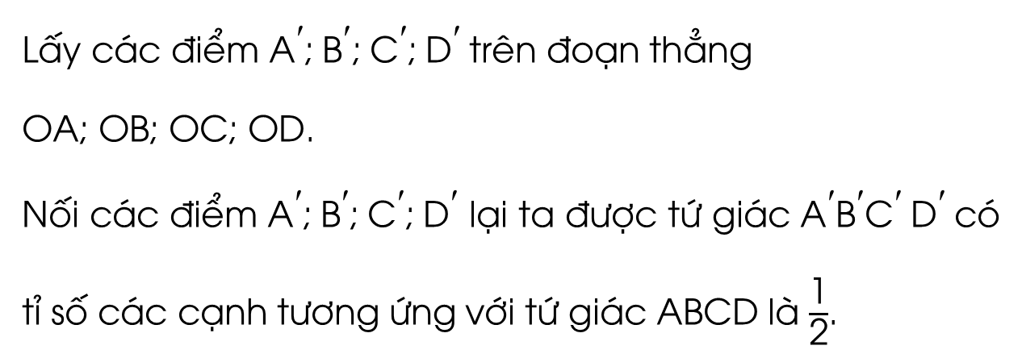
Cho hai tứ giác $\text{ABC}\text{D}$ và ${\text{A}}^{\text{′}}{\text{B}}^{\text{′}}{\text{C}}^{\text{′}}{ \text{D}}^{\text{′}}$sao cho bốn đường thẳng $\text{A}{\text{A}}^{\text{′}}\text{, }\text{B}{\text{B}}^{\text{′}}\text{, }\text{C}{\text{C}}^{\text{′}}\text{, }\text{DD}\text{′}$ cùng đi qua điểm $\text{O}$ và $\frac{{\text{OA}}^{\text{′}}}{\text{OA}}=\frac{{\text{OB}}^{\text{′}}}{\text{OB}}=\frac{{\text{OC}}^{\text{′}}}{\text{OC}}=\frac{{\text{OD}}^{\text{′}}}{\text{OD}}=\frac{\text{1}}{\text{2}}$ (Hình 92). Tam giác ${\text{A}}^{\text{′}}{\text{B}}^{\text{′}}{\text{C}}^{\text{′}}\text{D}\text{′}$ nhận được từ tứ giác $\text{ABC}\text{D}$ bằng cách nào?
HĐ2
Giải
Lấy các điể${\text{m} \text{A}}^{\text{′}}\text{;}{ \text{B}}^{\text{′}}\text{;}{ \text{C}}^{\text{′}}\text{;}{ \text{D}}^{\text{′}}$ trên đoạn thẳng
$\text{OA}\text{;} \text{OB}\text{;} \text{OC}\text{;} \text{OD}$.
Nối các điểm ${\text{A}}^{\text{′}}\text{;}{ \text{B}}^{\text{′}}\text{;}{ \text{C}}^{\text{′}}\text{;}{ \text{D}}^{\text{′}}$ lại ta được tứ giác ${\text{A}}^{\text{′}}{\text{B}}^{\text{′}}{\text{C}}^{\text{′}}{ \text{D}}^{\text{′}}$có tỉ số các cạnh tương ứng với tứ giác $\text{ABCD}$ là $\frac{\text{1}}{\text{2}}$.

Slide 10
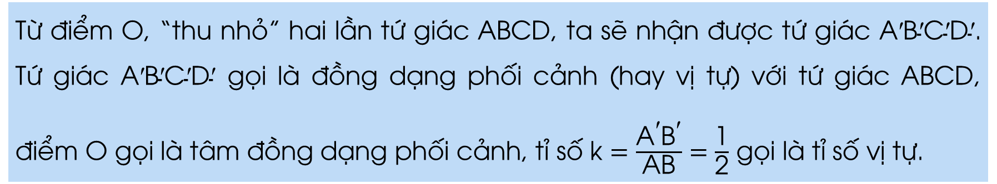
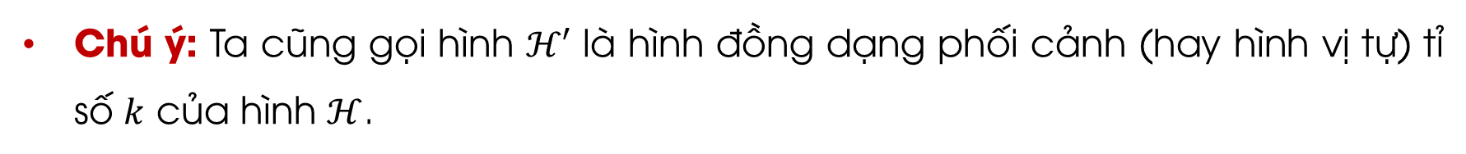
Nhận xét
Từ điểm $\text{O}$, “thu nhỏ” hai lần tứ giác $\text{ABCD}$, ta sẽ nhận được tứ giác $\text{A}\text{′}\text{B}\text{′}\text{C}\text{′}\text{D}\text{′}$. Tứ giác $\text{A}\text{′}\text{B}\text{′}\text{C}\text{′}\text{D}\text{′}$ gọi là đồng dạng phối cảnh (hay vị tự) với tứ giác $\text{ABCD}$, điểm $\text{O}$ gọi là tâm đồng dạng phối cảnh, tỉ số $\text{k}=\frac{{\text{A}}^{\text{′}}{\text{B}}^{\text{′}}}{\text{AB}}=\frac{\text{1}}{\text{2}}$ gọi là tỉ số vị tự.
Chú ý: Ta cũng gọi hình $ℋ′$ là hình đồng dạng phối cảnh (hay hình vị tự) tỉ số $k$ của hình $ℋ$.

Slide 11
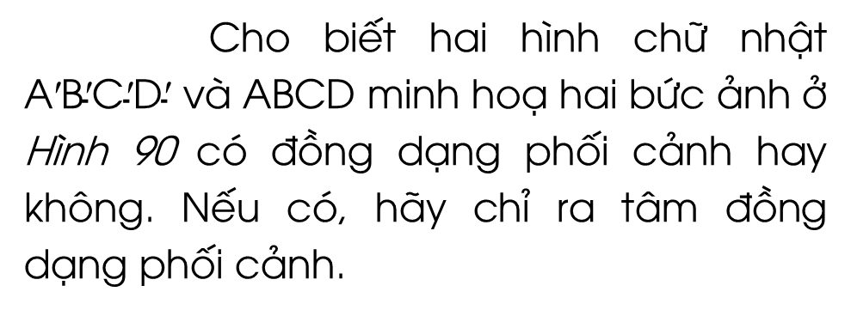
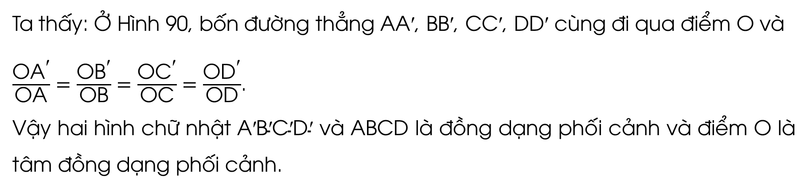
Cho biết hai hình chữ nhật $\text{A}\text{′}\text{B}\text{′}\text{C}\text{′}\text{D}\text{′}$ và $\text{ABCD}$ minh hoạ hai bức ảnh ở Hình 90 có đồng dạng phối cảnh hay không. Nếu có, hãy chỉ ra tâm đồng dạng phối cảnh.
Ví dụ 1
Giải
Ta thấy: Ở Hình 90, bốn đường thẳng $\text{A}\text{A}\text{′, }\text{BB}\text{′}\text{, }\text{CC}\text{′}\text{, }\text{DD}\text{′}$ cùng đi qua điểm $\text{O}$ và
$\frac{{\text{OA}}^{\text{′}}}{\text{OA}}=\frac{{\text{OB}}^{\text{′}}}{\text{OB}}=\frac{{\text{OC}}^{\text{′}}}{\text{OC}}=\frac{{\text{OD}}^{\text{′}}}{\text{OD}}$.
Vậy hai hình chữ nhật $\text{A}\text{′}\text{B}\text{′}\text{C}\text{′}\text{D}\text{′}$ và $\text{ABCD}$ là đồng dạng phối cảnh và điểm $\text{O}$ là tâm đồng dạng phối cảnh.

Slide 12
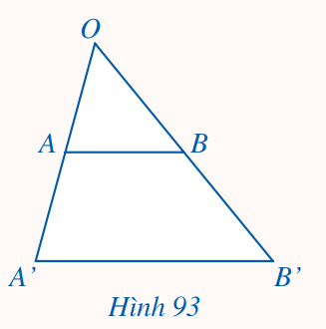
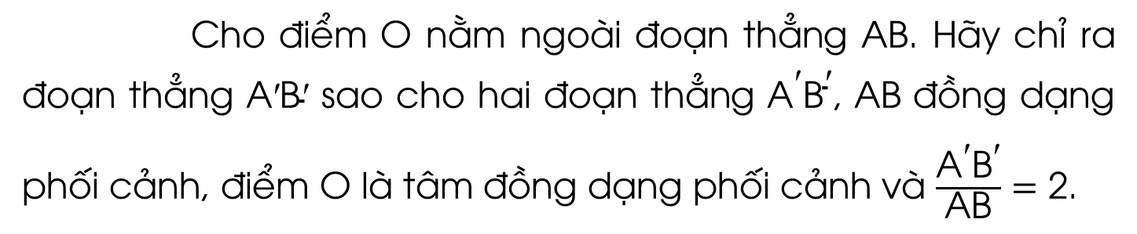
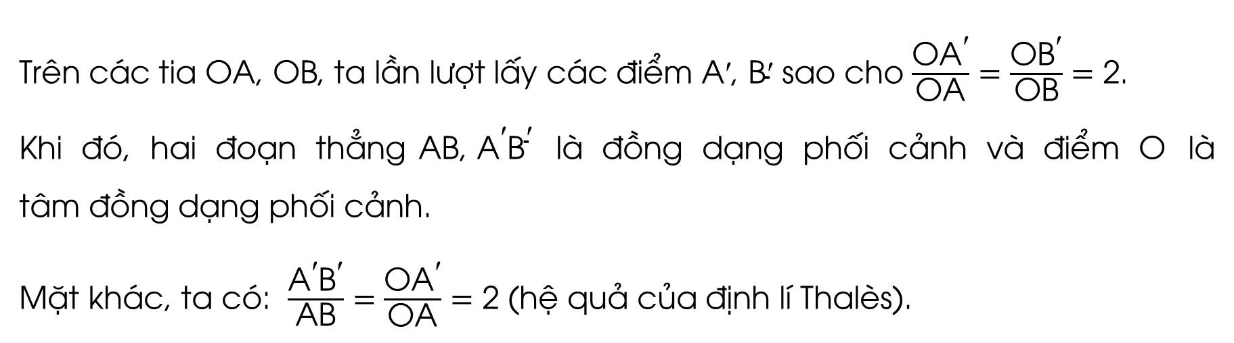
Cho điểm $\text{O}$ nằm ngoài đoạn thẳng $\text{AB}$. Hãy chỉ ra đoạn thẳng $\text{A}\text{′}\text{B}\text{′}$ sao cho hai đoạn thẳng ${\text{A}}^{\text{′}}{\text{B}}^{\text{′}}\text{, }\text{AB}$ đồng dạng phối cảnh, điểm $\text{O}$ là tâm đồng dạng phối cảnh và $\frac{{\text{A}}^{\text{′}}{\text{B}}^{\text{′}}}{\text{AB}}=\text{2.}$
Ví dụ 2
Giải
Trên các tia $\text{OA}\text{, }\text{OB}$, ta lần lượt lấy các điểm $\text{A}\text{′}\text{, }\text{B}\text{′}$ sao cho $\frac{{\text{OA}}^{\text{′}}}{\text{OA}}=\frac{{\text{OB}}^{\text{′}}}{\text{OB}}=\text{2.}$
Khi đó, hai đoạn thẳng$\text{AB}\text{, }{\text{A}}^{\text{′}}{\text{B}}^{\text{′}}$ là đồng dạng phối cảnh và điểm $\text{O}$ là tâm đồng dạng phối cảnh.
Mặt khác, ta có: $\frac{{\text{A}}^{\text{′}}{\text{B}}^{\text{′}}}{\text{AB}}=\frac{{\text{OA}}^{\text{′}}}{\text{OA}}=\text{2}$ (hệ quả của định lí Thalès).

Slide 13
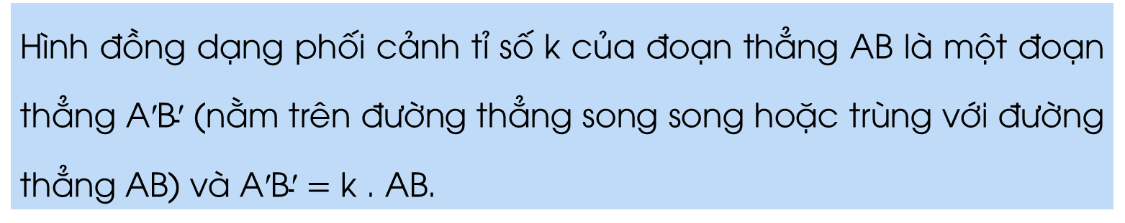
Nhận xét
Hình đồng dạng phối cảnh tỉ số $\text{k}$ của đoạn thẳng $\text{AB}$ là một đoạn thẳng $\text{A}\text{′}\text{B}\text{′}$ (nằm trên đường thẳng song song hoặc trùng với đường thẳng $\text{AB}$) và $\text{A}\text{′}\text{B}\text{′}=\text{k} \text{.} \text{AB}$.

Slide 14


Slide 15

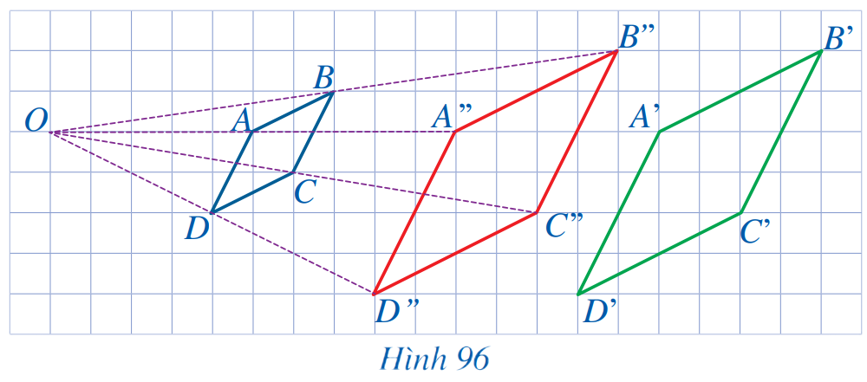
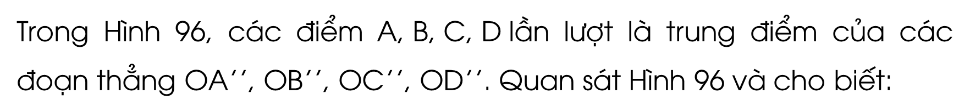
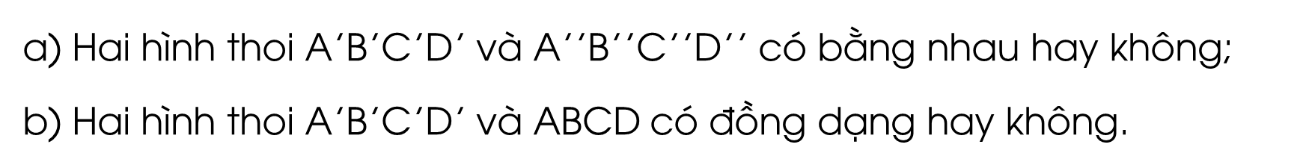
Trong Hình 96, các điểm $\text{A}\text{, }\text{B}\text{, }\text{C}\text{, }\text{D}$lần lượt là trung điểm của các đoạn thẳng $\text{OA}\text{’’, }\text{OB}\text{’’, }\text{OC}\text{’’, }\text{OD}\text{’’. }$Quan sát Hình 96 và cho biết:
01
a) Hai hình thoi $\text{A}\text{’}\text{B}\text{’}\text{C}\text{’}\text{D}\text{’}$ và $\text{A}\text{’’}\text{B}\text{’’}\text{C}\text{’’}\text{D}\text{’’}$có bằng nhau hay không;
b) Hai hình thoi $\text{A}\text{’}\text{B}\text{’}\text{C}\text{’}\text{D}\text{’}$ và $\text{ABCD}$ có đồng dạng hay không.

Slide 16
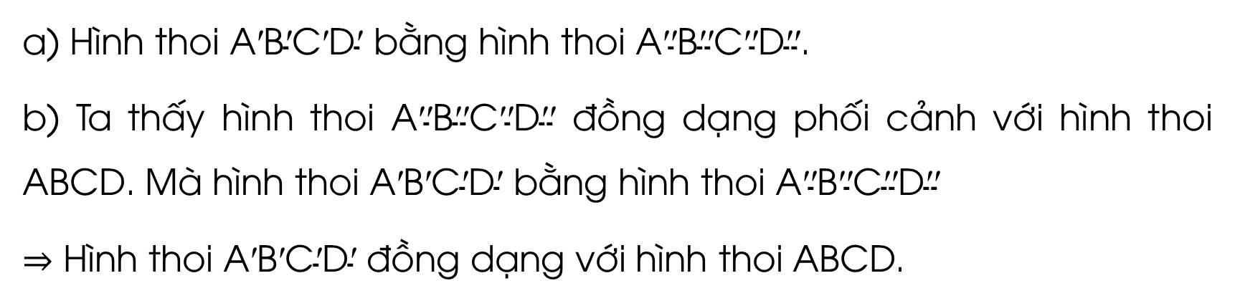
01
Giải
a) Hình thoi $\text{A}\text{′}\text{B}\text{′}\text{C}\text{′}\text{D}\text{′}$ bằng hình thoi $\text{A}\text{′′}\text{B}\text{′′}\text{C}\text{′′}\text{D}\text{′′.}$
b) Ta thấy hình thoi $\text{A}\text{′′}\text{B}\text{′′}\text{C}\text{′′}\text{D}\text{′′}$ đồng dạng phối cảnh với hình thoi $\text{ABCD}\text{. }$Mà hình thoi $\text{A}\text{′}\text{B}\text{′}\text{C}\text{′}\text{D}\text{′}$ bằng hình thoi $\text{A}\text{′′}\text{B}\text{′′}\text{C}\text{′′}\text{D}\text{′′}$
⇒ Hình thoi $\text{A}\text{′}\text{B}\text{′}\text{C}\text{′}\text{D}\text{′}$ đồng dạng với hình thoi $\text{ABCD}$.

Slide 17


Slide 18


Ôn tập kiến thức đã học
Hoàn thành bài tập trong SBT
Đọc và chuẩn bị trước Bài 9: Hình đồng dạng – Tiết 2

Slide 19


Slide 20



Like fanpage Hoc10 - Học 1 biết 10 để nhận thêm nhiều tài liệu giảng dạy
theo đường link:
Hoc10 – Học 1 biết 10
Hoặc truy cập qua QR code

